Slide 1
Sprawozdanie z działalności Stowarzyszenia Kłodzka Wstęga Sudetów – Lokalna Grupa Działania 2023

Slide 2
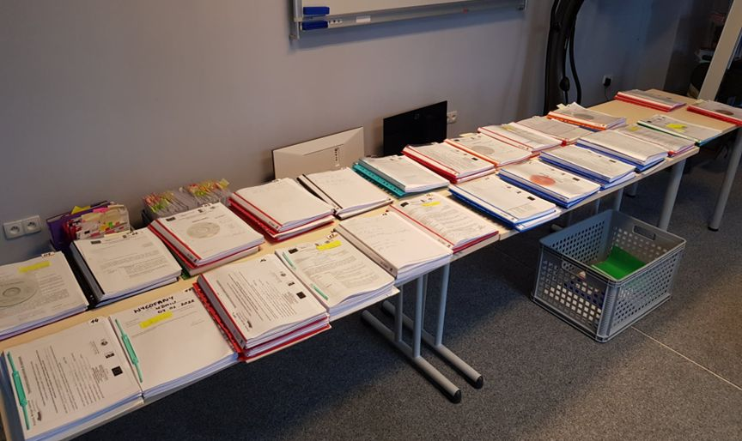
Nabory wniosków w 2023 roku

Slide 3
Nabór 1/2023/G
Zakres: oddolne i lokalne koncepcje rozwoju wsi mające na celu wypracowanie efektywnych i niestandardowych rozwiązań lokalnych problemów miejscowości wiejskich dzięki innowacyjnemu podejściu, zwanych dalej „koncepcjami inteligentnych wsi”
Termin naboru: od 3 lipca 2023 r. do 4 sierpnia 2023 r.
Kwota całkowita dostępna w ramach ogłoszonego naboru to 24 000,00 EURO (96 000,00 PLN). Wysokość kwoty na jedno zadanie grantowe (finansowanie 100%): 4.000 PLN – ryczałt.
w naborze złożono 11 wniosków
na posiedzeniu 22 września 2023 roku Rada KWS oceniła 11 wniosków, wszystkie zostały zakwalifikowane do dofinansowania
11 wniosków na kwotę 44 000 zł zmieściło się w limicie środków w naborze

Slide 4
Nabór 2/2023
Zakres:
1.2.1 Inwestycje publiczne, w szczególności w zakresie turystyki i rekreacji respektujące gminne polityki przestrzenne uwzględniające przeciwdziałanie zmianom klimatu
1.2.3 Poprawa efektywności energetycznej w gminach wraz ze zwiększaniem świadomości mieszkańców w dobie kryzysu klimatycznego
Termin naboru: 10.08.2023 r. - 28.08.2023 r.
Kwota całkowita dostępna w ramach ogłoszonego naboru: 298 946,34 EURO (1 195 785,36 PLN po kursie 4,00 PLN)
w naborze złożono 11 wniosków
na posiedzeniu 22 września 2023 roku Rada KWS zakwalifikowała wnioski do dofinansowania
wpłynęło 11 wniosków na kwotę pomocy 2 452 764,00 zł
5 wniosków na kwotę pomocy 1 172 265,91 zł zmieściło się w limicie środków w naborze
6 wniosków na kwotę pomocy 1 292 391,00 zł nie zmieściło się w limicie środków w naborze

Slide 5
Postęp rzeczowy i finansowy na 31 grudnia 2023
Uruchamianie działalności:
7 nowych umów o przyznaniu pomocy na kwotę 650 000 zł
16 wypłat I transzy pomocy na kwotę 1 200 000 zł
15 wypłat II transzy pomocy na kwotę 280 000 zł
Pozostałe:
Inwestycje w ogólnodostępną infrastrukturę (JST) – 3 nowe umowy na kwotę 731 384 zł
Realizacja OPERACJI WŁASNEJ LGD – umowa na kwotę 499 526 zł (refundacja !)
Realizacja „projektu współpracy” – umowa na kwotę 331 646 zł (refundacja !)

Slide 6
Postęp finansowy realizacji LSR (stan na 31.12.2023)
Przedsię-wzięcie | Alokacja EURO | Zawarte umowy |  | Wypłacone środki |  | Wnioski w trakcie kontroli/oceny |  | Razem środki zaangażowane
 |  | EURO | % alokacji | EURO | % alokacji | EURO | % alokacji | EURO | % alokacji
1.1.1 | 22 149,56 | 22 149,56 | 100,00 | 22 149,56 | 100,00 | 0,00 | 0,00 | 22 149,56 | 100,00
1.2.1 | 868 238,94 | 868 238,94 | 100,00 | 868 238,94 | 100,00 | 0,00 | 0,00 | 868 238,94 | 100,00
1.2.2 | 200 429,09 | 200 429,09 | 100,00 | 67 162,21 | 33,51 | 0,00 | 0,00 | 200 429,09 | 100,00
1.2.3 | 702 369,11 | 506 579,11 | 72,12 | 52 127,49 | 7,42 | 86 586,99 | 18,43 | 302 912,37 | 64,47
1.3.1 | 2 554 840,08 | 2 553 732,04 | 99,96 | 2 473 003,17 | 96,80 | 128 054,63 | 4,60 | 2 580 372,57 | 92,65
1.4.1 | 329 038,35 | 329 082,50 | 100,01 | 329 082,5 | 100,01 | 0,00 | 0,00 | 329 082,5 | 100,01

Slide 7
Postęp finansowy realizacji LSR cd. (stan na 31.12.2023)
Przedsię-wzięcie | Alokacja EURO | Zawarte umowy |  | Wypłacone środki |  | Wnioski w trakcie kontroli/oceny |  | Razem środki zaangażowane
 |  | EURO | % alokacji | EURO | % alokacji | EURO | % alokacji | EURO | % alokacji
1.5.1 | 63 832,23 | 63 832,23 | 100,00 | 63 832,23 | 100,00 | 0,00 | 0,00 | 63 832,23 | 100,00
1.5.2 | 64 106,10 | 64 128,70 | 100,04 | 64 128,70 | 100,04 | 0,00 | 0,00 | 64 128,70 | 100,04
1.5.3 | 69 496,54 | 69 496,54 | 100,00 | 69 496,54 | 100,00 | 0,00 | 0,00 | 69 496,54 | 100,00
1.5.4 | 24 000 | 0,0 | 0,0 | 0,0 | 0,0 | 0,0 | 0,0 | 0,0 | 0,0
Razem / % | 4 808 500,00 | 4 677 668,70 | 97,27 | 4 009 221,34 | 83,37 | 668 447,36 | 13,90 | 4 300 213,41 | 89,43

Slide 9
Projekt Współpracy „Sami Możemy OGgraniczyć ZŁe pOwietrze” akronim: SMOG ZŁO
W lipcu 2023 roku podpisano umowę na realizację projektu współpracy, którego liderem jest Czarnkowsko – Trzcianecką Lokalna Grupa Działania z Wielkopolski.

Slide 10
Projekt Współpracy „Sami Możemy OGgraniczyć ZŁe pOwietrze”
KWOTA DOFINANSOWANIA: 455 645,00 zł w tym 331 646,00 zł stanowi dofinansowanie dla Stowarzyszenia Kłodzka Wstęga Sudetów - LGD
DZIAŁANIA W PROJEKCIE przypisane do KWS-LGD:
Zakup i montaż czujników jakości powietrza oraz monitorów z 5-letnią gwarancją
Zakup i montaż czujników jakości powietrza na potrzeby poszczególnych gmin KWS LGD (23 sztuki)
Zakup i montaż monitorów dla KWS LGD (8 sztuk)
Działania edukacyjne w zakresie ochrony środowiska
Zamówienie i wykonanie muralu antysmogowego na potrzeby konkursu - nagroda specjalna
Materiały edukacyjne - nagrody na potrzeby konkursu
Koszt zatrudnienia 1 eksperta

Slide 11
Projekt Współpracy „Sami Możemy OGgraniczyć ZŁe pOwietrze”

Slide 12
KONKURS „Sołectwo przyjazne z natury” od 08.09.2023 do 29.09.2023 Konkurs ogłoszony był w ramach projektu współpracy "SMOG-zło" realizowanego wspólnie z Czarnkowsko-Trzcianecka Lokalna Grupa Działania 🙂
13 października br. minął termin składania zgłoszeń do Konkursu „Sołectwo przyjazne z natury”. Do Konkursu przystąpiło 5 sołectw: ŚCINAWKA GÓRNA, BOLESŁAWÓW, ŚCINAWKA ŚREDNIA, SUSZYNA i KROSNOWICE🙂
Każde z Sołectw przedstawiło ciekawe inicjatywy, zrealizowane działania i pomysły na to, by miejsce ich życia było przyjazne, zadbane i tworzone w duchu dbałości i poszanowania środowiska🌳🍀

Slide 13
KONKURS „Sołectwo przyjazne z natury” od 08.09.2023 do 29.09.2023
I miejsce - Ścinawka Górna działa lokalnie - mural +czujnik jakości powietrza + 2 ekologiczne zestawy edukacyjne
II miejsce - Bolesławów - czujnik jakości powietrza + 2 ekologiczne zestawy edukacyjne
III miejsce - Ścinawka Średnia - w centrum wydarzeń - czujnik jakości powietrza + 2 ekologiczne zestawy edukacyjne
IV miejsce - Suszyna - czujnik jakości powietrza + 2 ekologiczne zestawy edukacyjne
V miejsce - Krosnowice - czujnik jakości powietrza + 2 ekologiczne zestawy edukacyjne

Slide 14
Konkurs na zaprojektowanie i wykonanie Muralu Antysmogowego o Tematyce Klimatyczno-Środowiskowej Konkurs ogłoszony był w ramach projektu współpracy "SMOG-zło" realizowanego wspólnie z Czarnkowsko-Trzcianecka Lokalna Grupa Działania 🙂
W ramach konkursu wpłynęło 8 zgłoszeń, w ramach jednego zgłoszenia , czasami kilka prac. Do końca miesiąca października komisja konkursowa musiała podjąć trudną decyzję, ponieważ wszystkie prace były na wysokim poziomie. Członkiem komisji konkursowej była również Pani Konserwator.

Slide 15
WYNIKI Konkursu na zaprojektowanie i wykonanie Muralu Antysmogowego o Tematyce Klimatyczno-Środowiskowej
Mural powstał na ścianie Radkowskiej kamienicy w marcu tego roku. Autorem grafiki jest Pan Dawid Celek.

Slide 17
Operacja własna - KLIMADROGA
operacja własna pn. „KLImatyczna MApa DROGowA, o tym jak oddolnie budować politykę środowiskowo-klimatyczną na poziomie gminnym” – akronim KLIMADROGA, jest realizowana w ramach poddziałania 19.2 Wsparcie na wdrażanie operacji w ramach strategii rozwoju lokalnego kierowanego przez społeczność – PROW 2024-2020 przez Stowarzyszenie Kłodzka Wstęga Sudetów – Lokalna Grupa Działania.
Celem operacji jest: Opracowanie międzygminnej „polityki klimatycznej” w uspołecznionym procesie decyzyjno-edukacyjnym, poprzez przygotowanie czterech dokumentów planistycznych.
Wartość operacji własnej: 499 526,00 PLN

Slide 18
Operacja własna - KLIMADROGA

Slide 19
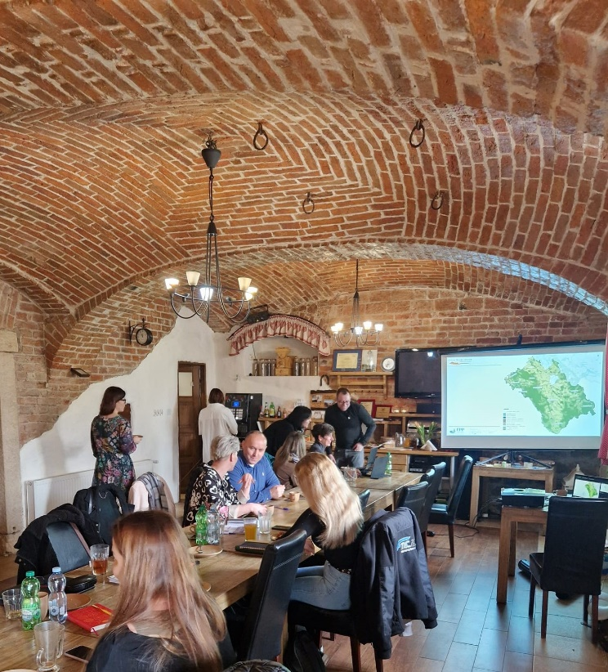
Operacja własna – KLIMADROGA
(spotkania, warsztaty,konsultacje, ankiety…)

Slide 21
Spotkania konsultacyjne w ramach projektu grantowego na opracowanie koncepcji Smart Village

Slide 22
Spotkania konsultacyjne w ramach projektu grantowego na opracowanie koncepcji Smart Village

Slide 24
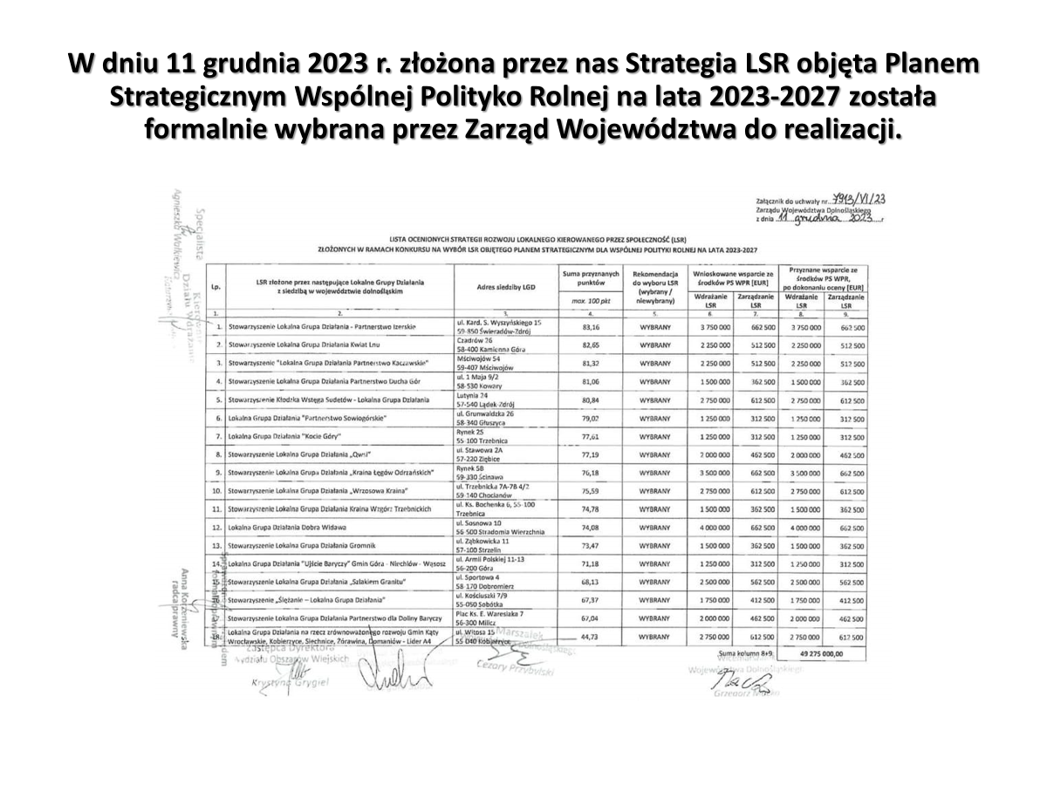
Strategia LSR objęta Planem Strategicznym Wspólnej Polityko Rolnej na lata 2023-2027 została wysoko oceniona – znaleźliśmy się na 5 pozycji listy z 18 dokumentów jakie dostały wsparcie na rozwój lokalny.

Slide 27
Wizyta studyjna – Lokalna transformacja energetyczna i gospodarka o obiegu zamkniętym przy współudziale mieszkańców i współpracy z samorządem lokalnym – wyzwania i szanse. Ustka - Słupsk – Wejherowo 24-26.07.2023 r. Sfinansowano z dotacji nr K2d/0259 programu Aktywni Obywatele – Fundusz Krajowy z Funduszy EOG; Nazwa działania: Działanie 5 - Organizacja WYJAZDU STUDYJNEGO; przygotowanie i realizacja wyjazdu studyjnego

Slide 28
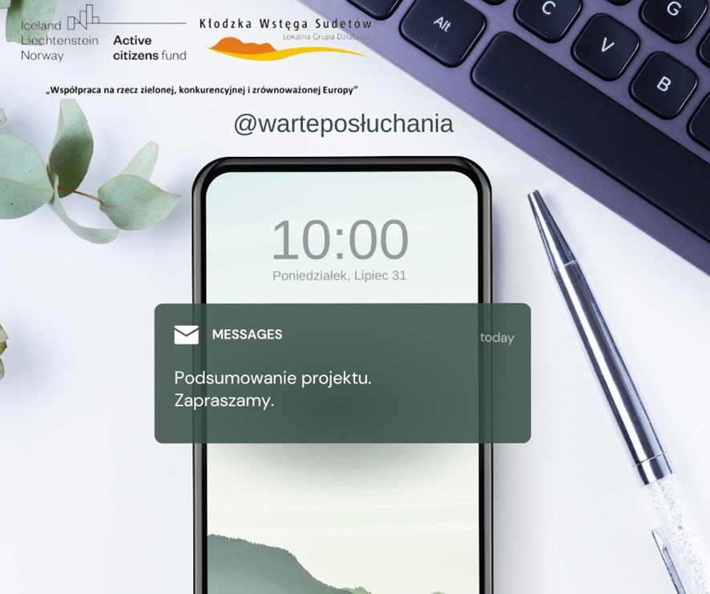
Wizyta studyjna – Lokalna transformacja energetyczna i gospodarka o obiegu zamkniętym przy współudziale mieszkańców i współpracy z samorządem lokalnym – wyzwania i szanse. Ustka - Słupsk – Wejherowo 24-26.07.2023 r. Sfinansowano z dotacji nr K2d/0259 programu Aktywni Obywatele – Fundusz Krajowy z Funduszy EOG; Nazwa działania: Działanie 5 - Organizacja WYJAZDU STUDYJNEGO; przygotowanie i realizacja wyjazdu studyjnego

Slide 30
Współpraca z OFOP (Ogólnopolska Federacja Organizacji Pozarządowych)
Podkomitet RLKS (Rozwój Lokalny Kierowany przez Społeczność)

Slide 31
Grupa robocza FST, która powstała przy Komitecie Monitorującym FEDŚ 2021-2027. Sylwia Mielczarek została wybrana na zastępczynię przewodniczącego grupy, którym został Pan Roman Szełemej.

Slide 32
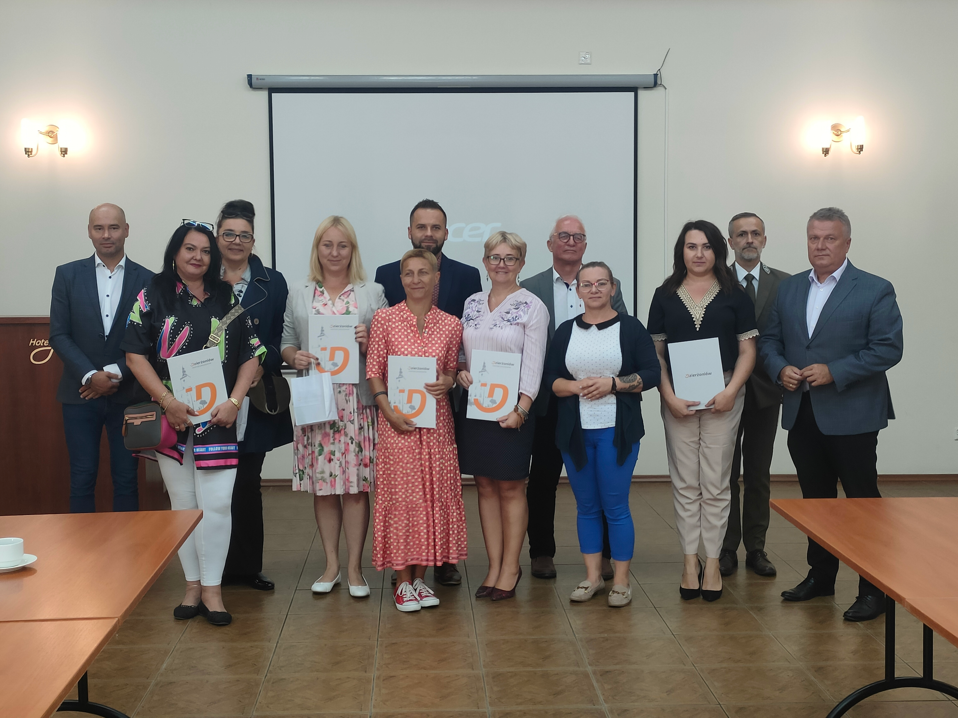
Reprezentacja sektora pozarządowego w Podkomitecie ds. transformacji regionów górniczych - Rada ds. Sprawiedliwej Transformacji
Rada ZIT POF - funkcja zastępczyni przewodniczącego

Slide 33
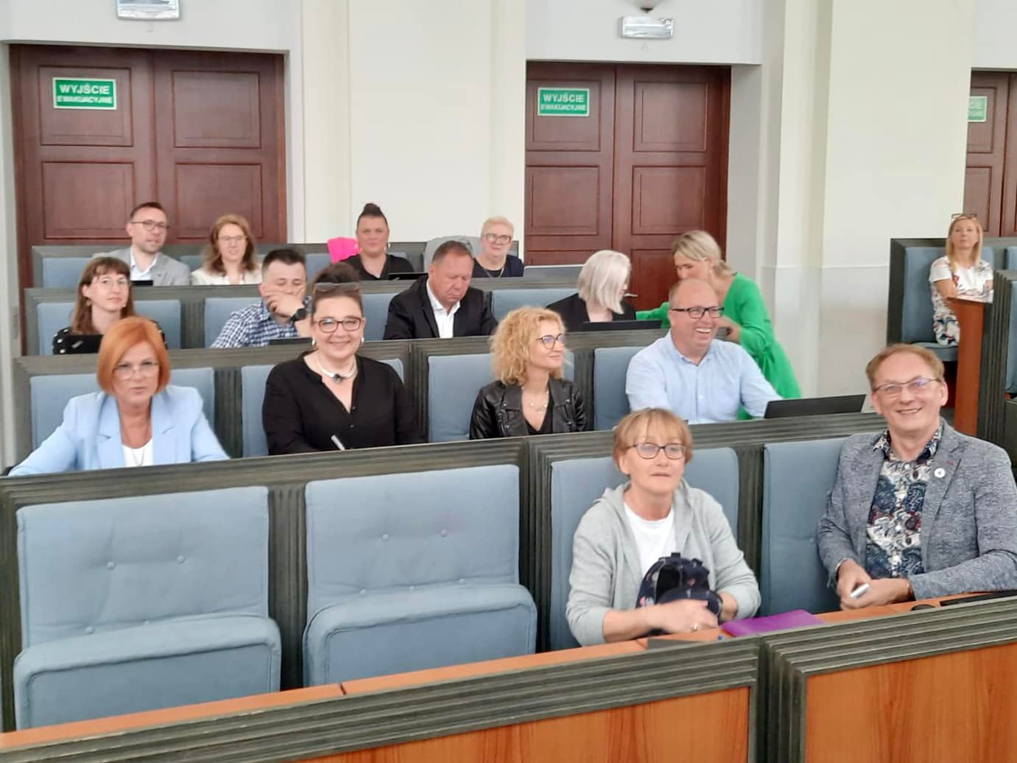
Komitet Monitorujący FEnIKS 2021-2027 (na zastępstwo)
Komitet Monitorujący
FEDŚ 2021-2027

Slide 34
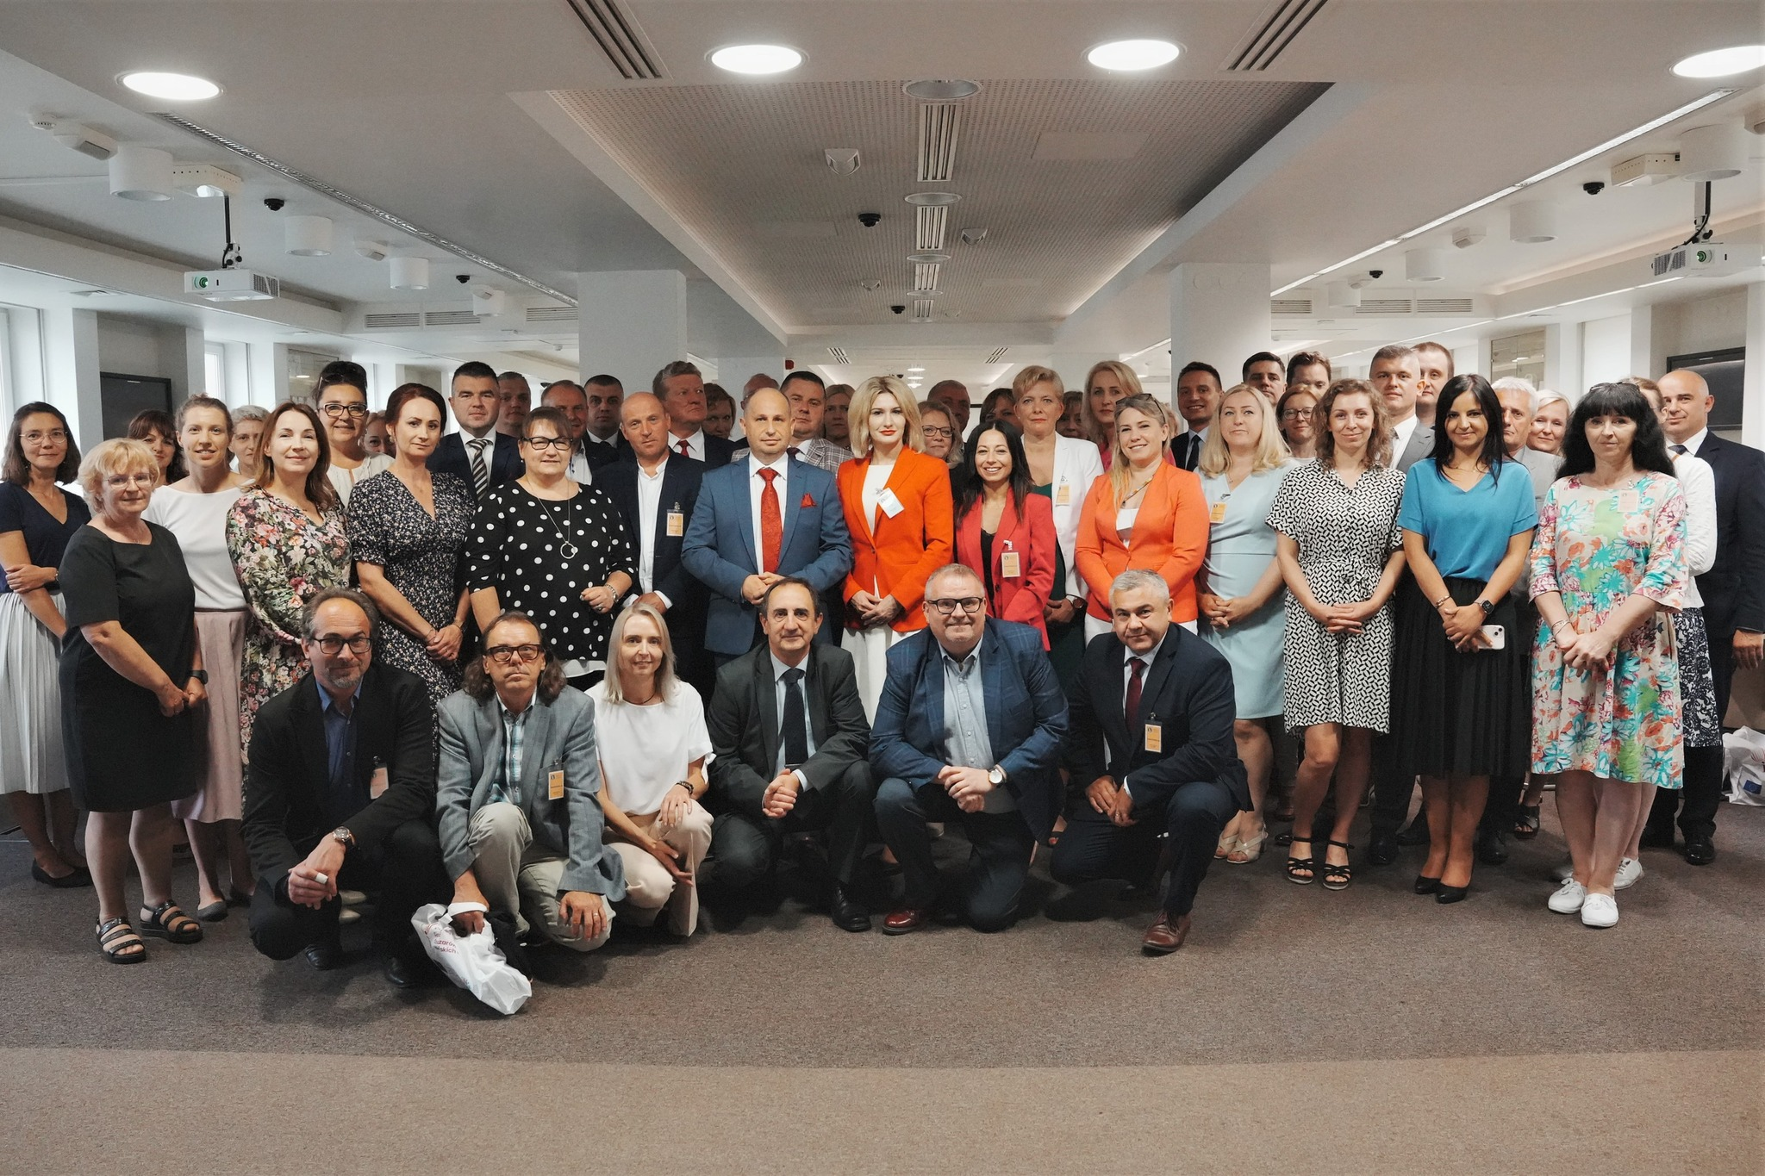
Komitet Sterujący ds. Krajowej Sieci Obszarów Wiejskich (KSOW+) odbył się 23 listopada 2023 r., otwierając debatę nad rozwojem sektora rolnego i obszarów wiejskich w Polsce w kontekście Wspólnej Polityki Rolnej na lata 2023-2027.
Komitet Monitorujący
PS WPR 2023-2027

Slide 35
MEDIALNIE ☺ – Prezes Stowarzyszenia była gościem programu publicystycznego Dzień na świecie w TVN ….

Slide 37
Szkolenia dla pracowników biura i Rady w 2023 r. pracownicy biura brali udział w następujących szkoleniach, wydarzeniach, konferencjach:
XXII Posiedzenie Grupy Tematycznej ds. Podejścia LEADER
Domowy magazyn energii a ceny energii w taryfie G
Spotkanie - Dolnośląska Sieć Partnerstw LGD
Energetyka 2023 - przesilenie?
Spotkanie robocze członków Stowarzyszeń DSP LGD
Działania bezpośrednie czy zmiana systemowa
Miejsce ciekawe
Aktualne źródła finansowania efektywności energetycznej
Jak pozyskać 190tys. Zł na rozwój podmiotu non profit
I posiedzenie Komitetu Monitorującego FEnIKS 2021 – 2027
Komitet Monitorujący program Fundusze Europejskie dla Dolnego Śląska na lata 2021-2027 (Grupa Robocza ds. Funduszy Sprawiedliwej Transformacji)
12. Konferencja "Spółdzielnie energetyczne jako element zrównoważonej transformacji energetycznej obszarów wiejskich„
13. Finansowanie ochrony środowiska z Programów UE
14. I Dolnośląski Szczyt Grup Operacyjnych
15. IV sesja stacjonarna Fundusze dla Klimatu - sieć doradców NGO
16. Kongres naturalny
17. Szkolenie z pisania LSR
18. VII Kongres Gospodarki Senioralnej
19. Connect and scale up: Jak wykorzystać potencjał AI w biznesie?
20. Hackathon - 20 godzin dla klimatu i środowiska
21. Spotkanie inauguracyjne KSOW+
22. Lepsze miasta: Celebracja miejskiej przyrody
23. Konferencja dla innowatorów społecznych
24. I Posiedzenie Podkomitetu do spraw RLKS
25. Konferencja "Spółdzielnie energetyczne czarnym koniem transformacji„
26. I Posiedzenie Rady ds.. Sprawiedliwej Transformacji
27. Szkolenie na temat projektów partnerskich i działalności pozarolniczej
28. Spotkanie podsumowujące "Fundusze dla klimatu" - sieć doradców NGO
29. Fundusze na rozwój firmy
30. Korzyści współpracy inteligentnych zbiorników z BZI
31. Warsztat "capacity building" tj. budowanie potencjału partnerów spoza administracji w programach krajowych
32. Konferencja "Przyszłość gospodarstw opiekuńczych w Polsce„
33. GOZ 2030

Slide 38
Hackaton

Slide 39
Podsumowując całokształt naszej działalności od roku 2016:
w ramach naborów zorganizowanych przez KWS złożono 280 wniosków
258 wniosków wybrano do udzielenie wsparcia
całościowe doradztwo dla 359 osób
utworzone i utrzymane miejsca pracy: 188
zarejestrowane nowe firmy: 128

Slide 40
Podsumowując całokształt naszej działalności od roku 2016: Program doradczy Startup na Start
Dzięki naszemu wsparciu doradczemu i finansowemu uruchomiono 128 lokalnych firm
84% z nich przetrwało pandemię, kryzys inflacyjny i działa po dziś dzień
Wydatkowaliśmy na ten cel 11 500 000,00 zł co stanowiło 57% budżetu na wdrażanie Lokalnej Strategii Rozwoju 2014-2022
96% zadowolonych z naszego wsparcia uczestników programu doradczego STARTUP na START
Z programu doradczego STARTUP na START skorzystało 325 osób

Slide 41
Dziękujemy za zaufanie i współpracę
Zespół Stowarzyszenia Kłodzka Wstęga Sudetów – Lokalna Grupa Działania
Lutynia 24
57-540 Lądek Zdrój
tel./fax 74 814 81 59
e-mail: biuro@kws.org.pl
www.kws.org.pl

